Slide 1
BI（Business Intelligence） と AI（Artificial Intelligence）
2016年6月15日

Slide 2
BIとAIの関係
過去と現在を整理・見える化
未来を予測・見える化
アナリティクス
Analytics
データの中に意味のあるパターンを見出し、見える化して伝えること
知的能力の拡張
人間の知的能力を機械によって増強する
人工知能
Artificial
Intelligence
人間の”知能”を機械で人工的に
再現したもの
ビジネスインテリジェンスBusiness Intelligence
ビジネス活動から生じるデータの中に意味のあるパターンを見出し
見える化して伝えること
機械学習
Machine Learning
人間が自然に行っている学習能力と同様の機能を
コンピュータで実現しようとする技術・手法
知的活動の支援
人間の知的能力は変わらないが生産性を高める

Slide 3
アナリティクスとビジネス・インテリジェンス

Slide 4
ビジネス・インテリジェンスの目的
顧客属性
購買履歴
天気予報
他店での
売れゆき
商品特性
収支データ
集計・分析・予測
運動会当日の天気予報が晴の時は、鮭おにぎりが売れる傾向が高い
紙おむつを買う男性は、缶ビールを一緒に買うことが多い
世帯収入が、1000万円を超える場合、投資信託Aの契約確率が高い
可視化
鮭おにぎりの仕入れを増やす
紙おむつの売り場にビールのクーポン券を置く
世帯収入1000万円超の顧客に投資信託Aを告知する
判断・行動・実施
Notes:
【図解】コレ１枚でわかるビジネス・インテリジェンス（BI）の適用目的
1960年代から急速に遡及したコンピューターは、企業内の様々な業務をデータとして捉える環境を整えてゆきました。このデータを使って社内業務に関わる分析レポートや管理資料を作成し、経営や業務に関わる意志決定を行う仕組みとして登場したのがビジネス・インテリジェンス（BI）です。なお、昨今BIととともによく使われる「アナリティクス」という表現との関係については、下記に説明していますので、よろしければ、合わせてご覧下さい。
>> 【図解】コレ１枚で分かるアナリティクス3.0
http://blogs.itmedia.co.jp/itsolutionjuku/2015/04/30_1.html
かつてコンピューターがバッチ処理主体で使われていた時代、管理レポート１枚を作るにもCOBOLなどのプログラム言語を駆使して作成しなくてはならなかりませんでした。そのため、プログラミングの専門知識がある情報システムの専門家にそれを依頼しなければならなかったのです。しかし、業務現場の意図を正しく伝えることや試行錯誤して視点を変えて表を作ってみようとなると、その都度彼らに依頼しなければならず、大変手間も時間もかかっていました。
この状況を打開するため管理レポート作成や業務分析を情報システムの専門家に頼らなくても業務の現場や経営者ができるようにとの目的で作られた仕組みがBIです。
例えば、コンビニの地元地域で、今週末に小学校の運動会があるとしましょう。そのとき、何のおにぎりをいくつ仕入れれば、廃棄損失と機会損失を最も少なくできるかを判断したい場合を考えて見ましょう。過去の販売履歴や他店での同様のケース、天気との関係から、「運動会当日の天気予報が晴の時は、鮭おにぎりが売れる傾向が高い」という結果が、表やグラフで分かり約表示されます。そこで、店長は、「鮭おにぎりの仕入れをいつもより増やす」と判断することができます。
スーパーマーケットのPOS（レジ端末。商品のバーコードを読み取り、商品名や金額、時間、性別、大まかな年齢などを入力する装置）端末のデータから、「紙おむつを買う男性は、缶ビールを一緒に買うことが多い 」ということが分かりました。そこで、紙おむつの横にあるビールの割引クーポンを置いておくことで、その商品の販促につなげることができます。
また、銀行の場合、これまでの取引データから、「世帯収入が、1000万円を超える場合、投資信託Aの契約確率が高い」ことが分かったとします。この条件を満たすお客様が、投資信託を検討されている場合は、投資信託Aをすすめることで、成約率を高めることができます。さらに、別の手続きのために来店されたお客様が、この条件を満たしていた場合、投資信託Aをすすめることで、投資信託の販売を増やすことができます。
このように、経験や勘に頼らず、データを分析・整理し、わかりやすく表現し、的確で迅速な意志決定を可能にすることが、BIの目的なのです。

Slide 5
ビジネス・インテリジェンスの適用例
現在の在庫状況は？
在庫管理システムへの問い合わせで解決
様々なデータを駆使し仮説検証、予測モデル、
シミュレーションにより検討
複数の業務システムにまたがるデータを付き合わせ
検索・分析し、レポーティングする
1ヶ月後の在庫状況は？
受注管理、生産管理システムなどの
データと突き合わせ
年間の在庫量推移は？
販売計画、生産計画などの
データと突き合わせ
BI：Business Intelligence
在庫量を最小化するための
製造パターンは？
過去のデータからの販売傾向などを
加味した分析
BA：Business Analytics
Notes:
【図解】コレ１枚でわかるビジネス・インテリジェンス（BI）
ある商品の在庫状況を知りたければ、在庫管理システムに問い合わせれば、確認することができます。しかし、１ヶ月後の在庫状況を知りたければ、在庫管理システムのデータに加え、受注管理システムにある受注状況のデータや生産管理システムの生産、および、倉庫への出荷予定に関わるデータと付き合わせなくては、分かりません。また、年間の在庫の推移となると、さらに販売計画や生産計画のデータと付き合わせる必要があります。
このように、複数の業務システムにまたがるデータを付き合わせなければ分からないような問い合わせや、その結果をレポートにまとめたいというニーズは、少なくありません。
そこで、関係する業務システムから必要なデータを抜き出し、データベースを（DWH: Data Warehouse）を作り、これを使って管理レポートを作成（リポーティング）したり、様々な視点からデータの組合せを変えて分析（OLAP分析）したり、統計的な手法でデータに内在する法則や関係を見つけ（データマイニング）たりなどの作業が行われます。
さらに、「在庫量を最小化するための製造パターンを知りたい」といった場合には、上記に加え、統計的な予測モデルを使ってシミュレーションを行い、最適解を求めることが必要になります。

Slide 6
ビジネス・インテリジェンスとビジネス・アナリティクス
過去
現在
未来
BI：過去の可視化
Business Intelligence
BA：未来の可視化
Business Analytics
集計 ＋ 統計解析
モデリング ＋ シミュレーション
原因や理由を見つける
最適な計画を作る
製品不良の傾向を明らかにし、その原因を特定。
業績の推移から、業績を左右する要因とその影響度合いを明確化。
事業投資と経営指標に及ぼす影響を推測。
人材とスキルの関係、業績への貢献度合いを明示。
お客様の購入商品からアップセル可能な商品のレコメンド。
事業における最適な予算や人材の配分。
目的地へ物資を運ぶ上での最適な輸送ルート。
季節ごとに集客を最大化できるホテルの客室料金設定。
売上を最大化するための顧客モデルと対象顧客の発見。
来店客を増やすための広告宣伝の組合せ。
Notes:
これらを行うためのアプリケーション・システムの総称が、BI（Business Intelligence）です。ただし、前者のような過去から現在について分析・整理し、レポートするものを狭義のBI（Business Intelligence）、未来における最適解を導き出すものを狭義のBA（Business Analytics）と呼んで区別することもあります。
例えば、BIは、過去や現状を可視化することで、そこに内在する関係や構造から、何らかの結果に至った原因や理由を見つけ出すことが主な目的です。
製品不良の傾向を明らかにし、その原因を特定。
業績の推移から、業績を左右する要員とその影響度合いを明確化。
事業投資と経営指標に及ぼす影響を推測。
人材とスキルの関係、業績への貢献度合いを明示。
お客様の購入商品からアップセル可能な商品のレコメンド。
一方BAは、将来のある時点における目標を達成するための最適な計画を作ることが目的です。
事業における最適な予算や人材の配分。
目的地へ物資を運ぶ上での最適な輸送ルート。
季節ごとに集客を最大化できるホテルの客室料金設定。
売上を最大化するための顧客モデルと対象顧客の発見。
来店客を増やすための広告宣伝の組合せ。
経験や勘だけに頼るのではなく、データに基づく的確で迅速な意志決定を行えるようにすること。それが、BIの目的なのです。

Slide 7
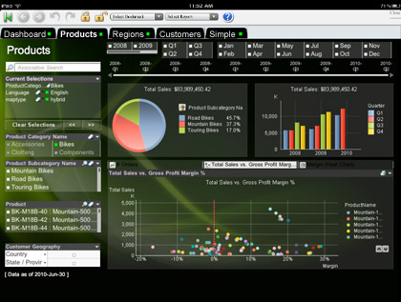
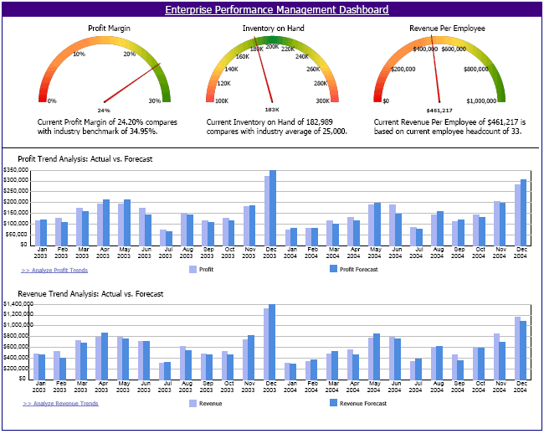
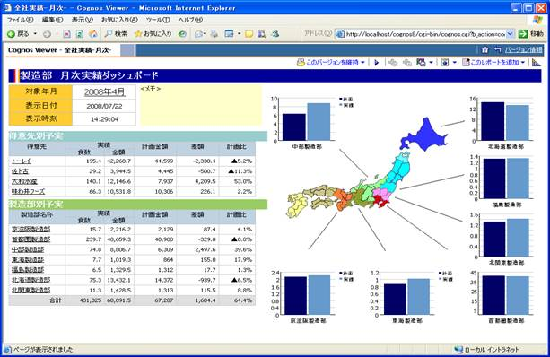
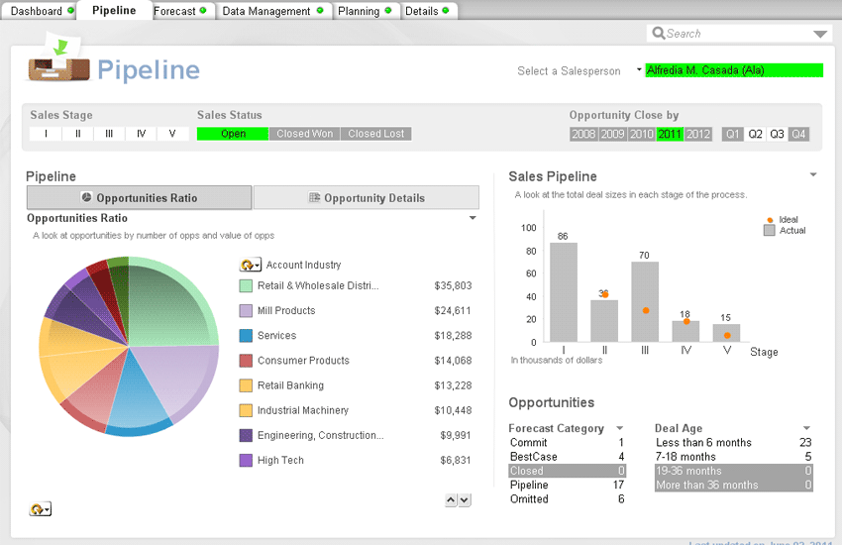
アナリティクスの適用例: ダッシュボード、スコアリング、ゲージ
複雑な情報を速やかに伝達するために、さまざまな企業システムのデータを、ゲージチャート、地図、グラフなどのグラフィカルな要素を使用した視覚性に富んだ形式にして、さまざまなビジネス状況をまとめて表示したもの

Slide 8
BIの目的
業務システムの膨大なデータに内在する相互の関係や構造を分析・整理し
わかりやすく表現して、意思決定を支援すること
経験や勘ではなく､事実に基づいて、ビジネス上の判断をできるようにする
月別・年別売上げ推移
利益率の変遷
取引先ランキング など
給与情報の検索
スキルや人事考課の分析
残業時間の分析 など
経 営
人 事
顧客別取引傾向の分析
顧客別購買履歴の管理
出荷や生産状況の管理 など
苦情分析
市場分析
製品別売上げ傾向分析 など
営 業
マーケティング
「何かが起こってから変わる企業」から「何かが起こる前に変わる企業」へ

Slide 9
BIの目的
業務システムの膨大なデータに内在する相互の関係や構造を分析・整理し
わかりやすく表現して、意思決定を支援すること
経験や勘ではなく､事実に基づいて、ビジネス上の判断をできるようにする
不正取引の発見
優良顧客の絞り込み
与信・取引リスク評価など
視聴率の分析
広告効果の評価
回線トラフィックの把握 など
ロイヤリティの把握
購買行動の把握
プロモーション効果分析など
金融・保険
通信・放送
小売・流通
品質・歩留まりの向上
原材料トレーサビリティ向上
需要予測 など
アクセス・クリックの向上
コンテンツ効果の評価
流入・流出傾向の把握 など
気象・地震の傾向把握・予測
エネルギー・消費動向の把握
犯人追跡・証拠発見 など
製造
メディア
公共・公益
「何かが起こってから変わる企業」から「何かが起こる前に変わる企業」へ

Slide 10
「情報」と「ビジネス・インテリジェンス・プロセス」
業務
アプリケーション
ソーシャル
メディア
情 報
判断
決定
業務システムやネット
から生成される素材
構造や体系を与え整理
必要性や信頼性に
基づき取捨選択し、
内容を分析して、
解釈や価値判断を追加
Data
Information
Intelligence
Decision
ETL
BI
BA
業務DB
DWH
人工知能
Notes:
【図解】コレ１枚でわかるDataとInformationとIntelligenceの違い
私たちが、普段使っている「情報」という言葉に相当する英語の意味を考えてゆくと、３つの単語に分かれることに気付かされます。この違いを正しく理解できれば、BIアプリケーションとは何かを理解することができます。
Data
業務システムやWebサイト、ソーシャルメディアから日々生成される数字や文字列、特徴や出来事に関わる記述などを収集したものです。それらだけをみても、そこにどのような意味があるのか分からない状態の素材に当たる「情報」です。
Information
素材であるDataを「営業店ごとの商品別売上一覧」とか「製品Aについての製造歩留まり率の推移」というように、なんらかの基準に基づき構造や体系を与え整理したものです。表やグラフといった形でわかりやすく整理されている「情報」です。
Intelligence
次のようなケースを考えてみましょう。
「『営業店ごとの商品別売上一覧（=Information）』をみると支店Xの商品Aの売上が、6月度に大幅に減っている。その原因は、競合他社が、商品Aを狙い撃ちして地域限定のキャンペーンを行ったことが原因。競合他社は、この成功を参考にして同様のキャンペーンを全国に展開する可能性がある。従って、先手を打って、こちらが先にキャンペーンを仕掛けることが賢明である。」
このように、与えられたInformationを必要性に基づき取捨選択し、内容を分析し、価値判断を与えられたものがIntelligenceです。
Informationを分析、評価して「洞察（insight）」した結果の「情報」と言えるでしょう。この洞察がないものは、Informationであって、Intelligenceとは言えません。
米国にCIAという組織がありますが、正式な名称は、Central Intelligence Agencyです。世界中から政治や経済、軍事などのDataを集め、Informationに加工し、国家の政策決定に影響を与えるものはどれかを分析、評価して、専門家の解釈を加えたIntelligenceを、大統領や政策決定者に報告する組織です。大統領や政策決定者は、そのIntelligenceに基づき、意志決定（Decision）を行います。
BIアプリケーションは、これまで、DataからInformationを創り出すための手段として使われてきました。そこに、最適化された将来計画を示してくれるBA（Business Analytics）が加わり、Intelligenceをもカバーするようになりました。さらに、人工知能の適用が拡がれば、より高度なIntelligenceをシステムが提供してくれることになるでしょう。

Slide 11
アナリティクスとビジネス・インテリジェンス
アナリティクス1.0
アナリティクス2.0
アナリティクス3.0
BI(Business Intelligence)
業務システム
ソーシャル
Webサイト
業務システム
ソーシャル
Webサイト
業務システム
IoT/センサー
DWH
Data Warehouse
Big Data
Big Data
DWH
DWH
データに基づく
社内業務に関連した
意志決定の支援
意志決定方法の改善と
リアルタイム化
価値の高い製品やサービス
の提供
RDB+列指向DB
NoSQL+Hadoop
人工知能
説明的アナリティクス
リポーティング、OLAP分析、データマイニング
予測的アナリティクス
予測モデルとプランニング
指示的アナリティクス
大規模テストと最適化
Harvard Business Review 2014.5月号「アナリティクス3.0」を参考に独自作成
Notes:
【図解】コレ１枚で分かるアナリティクス3.0
「経験や勘ではなく､事実に基づいて、ビジネス上の判断をできるようにすること」
その手段として、「ビジネス・インテリジェンス（BI: Business Intelligence）」が、これまでも使われてきた。ここに来て、人工知能が普及し、「アナリティクス（Analytics）」という言葉とともに、その融合がすすみつつある。両者はどう言う関係にあるのか。Harvard Business Review 2014.5月号「アナリティクス3.0」を参考に独自の解釈を加えつつ、コレ１枚にまとめてみた。
アナリティクス1.0
1960年代から急速に遡及したコンピューターは、企業内の様々な業務をデータとして捉える環境を整えていった。このデータを使って社内業務に関わる分析レポートや管理資料を作成し、経営や業務に関わる意志決定を行う仕組みとして登場したのがビジネス・インテリジェンス（BI）だ。
かつてコンピューターがバッチ処理主体で使われていた時代、管理レポート１枚を作るにもCOBOLなどのプログラム言語を駆使して作成しなくてはならなかった。そのため、プログラミングの専門知識がある情報システムの専門家にそれを依頼しなければならなかった。しかし、業務現場の意図を正しく伝えることや試行錯誤して視点を変えることなど行おうとすると、その都度彼らに依頼しなければならず、大変手間がかかっていた。
この状況を打開するため管理レポート作成や業務分析を情報システムの専門家に頼らなくても業務の現場や経営者ができるようにとの目的で作られた仕組みがBIだ。
BIでは、業務データから取り出したデータを解析専用のデータベース（DWH: Data Warehouse）に格納し、それを使って管理レポートを作成（リポーティング）したり、様々な視点からデータの組合せを変えて分析（OLAP分析）したり、統計的な手法でデータに内在する法則や関係を見つけ（データマイニング）たりなどの作業を行われるようになった。これを「説明的アナリティクス」と呼んでいる。
企業内の業務システムで生成されたデータを使い、企業活動をデータで説明するための分析を行う段階を「アナリティクス1.0」という。
アナリティクス2.0
情報システムの適用領域が広がり、業務結果やプロセスのデータ化はさらに拡大した。加えて、ECサイトの普及やマーケティングにおけるWebの利用、SNSの活用、さらにインターネットの普及により企業をまたがるデータも扱うようになり、益々扱うデータが増大してゆく。世に言うビッグデータ時代の幕開けだ。これらデータを活かして意志決定のきめ細かさや精度を高めると共に、リアルタイムな変化に即応することで、ビジネス・チャンスを逃さないための取り組みが始まった。
しかし、膨大なデータが集まるようになっても、従来のリレーショナル・データベース（RDB）やDWHのために使われていた列指向データベースでは、リーズナブルなコストで効率よく扱うことができなかった。そこに登場したのが、NoSQLデータベースやHadoopといわれる大規模分散処理システムだ。さらに、ハードウェアの価格性能比が大幅に向上したことと相まって、より高度な分析を行えるようになった。
このような仕組みを使い高度な予測モデルを使って将来を予測し、最適なビジネス・プランを策定するなどの領域へと拡がっていった。これを「予測的アナリティクス」という。
社内外の大規模データを使い意志決定の改善とリアルタイム化をすすめる共に、最適なプランニングへと適用範囲を拡げた段階を「アナリティクス2.0」と呼ぶ。
アナリティクス3.0
IoTの普及と共に企業が取り扱うデータは、飛躍的に拡大しようとしている。これらデータを業務や経営の効率化や最適化のためだけに使うのではなく、競争力のある商品やサービスの創出、あるいは、リアルタイムな市場の変化に連動して広告やサービスを自在に変化させることで、競争力の拡大や強化を図ってゆこうという時代に移ろうとしている。
そのためにリアルタイムなデータを使って大規模な解析やシミュレーションを行い、最適解を導き出し、再び現場へとフィードバックするCyber-Physical Systemsを基盤とした仕組みが作られようとしている。そのための手段として、これまでの集計や統計的アプローチに加え、人工知能を活用してゆこうという動きが始まっている。
これら手段を駆使し、システム自身が判断を下し現場への指示を行う「指示的アナリティクス」の段階を「アナリティクス3.0」と呼ぶ。
アナリティクスの進化は、これからも続くだろう。その牽引役は人工知能になる。人工知能は、アナリティクス2.0の時代まで人間が経験と統計学知識で行ってきた最適モデルの設定や結果の解釈、意志決定を自ら行おうとしている。データサイエンティストや現場管理者が行っていた仕事を奪うかもしれない。そんな変化の中で、どう折り合いを付けてゆくかが、今後の課題となってゆくだろう。

Slide 12
ビジネス・インテリジェンスの適用とツール
経営戦略や経営計画の立案
事業部門への指示と実行
月次などで行う経営会議でのモニタリングと問題点の分析の指示
問題点の分析と問題点を修正するための意思決定と指示
ソーシャル・メディア
Webサイト
業務システム
IoT/センサー
全社の戦略に沿った部門別の計画立案
部門での業務実行
日々のモニタリング
問題点の分析と上位部門への報告や修正
経営層の目的
現場部門の目的
ビックデータ
DWH
構造化データ
非構造化データ
アナリティクス
Analysis
BI
Business Intelligence
レポーティング
OLAP分析
データマイニング
プランニング
問題の兆候を発見する
問題の要因を検証する
対処のヒントを得る
計画の根拠を得る
集計、推移、比較、内訳、順位、関係、シグナル表示
多次元データベース、スライシング、ドリルダウン＆ドリルアップ、ドリルスルー
クロス分析、相関分析、回帰分析
モデリング、シミュレーション
Webリポート（リポートをWebページなどで多数のユーザーに公開）
ダッシュボード（複数のリポートを単一の画面で表示）
大量の分析元データの処理
最新の分析元データの共有
大量の分析元データの処理
より高度なマイニングアルゴリズムの利用
多くの部署から収集された計画データの統合
BI：Business Intelligence
BA：Business Analytics

Slide 13
アナリティクス・プロセス
ソーシャル・メディア
Webサイト
業務システム
IoT/センサー
アナリティクス
プロセス
データ収集
データ蓄積
DWH
行動
検証・評価
集計・分析
Business Intelligence
洞察
予測・最適化
Business Analysis
計画
Notes:
【図解】コレ１枚で分かるアナリティクス・プロセス
「経験や勘ではなく、事実に基づいてビジネス上の判断をできるようにすること」
「アナリティクス」の目的のひとつだ。ではどのような手順でこれをすすめてゆくのか。そのプロセスをコレ１枚にまとめた。
業務システムからの業務データ、インターネットにつながるECサイトやマーケティングサイトからの取引や顧客に関わるデータ、IoTデバイスから送られるセンサー・データなど、膨大なデータが企業活動に伴い日々生みだされている。これらデータを収拾、蓄積する受け皿が、DWH（Data Warehouse）だ。
これらデータを、意志決定に関わる人が「何を見たいか」に従って集計し、統計的な分析を加えて、表やグラフなどでわかりやすく表現する。意志決定者は、それを見て様々な洞察を得ることができる。これがBI（Business Intelligence）だ。
次に、ビジネス上の目標をどのように達成すれば良いかを考える必要がある。そこで、将来を予測するための計算モデルを使い、目標達成のためにどのような施策を打てば、予測値がどのように変化するかをシミュレーションしてみる。既に得ている洞察を手掛かりに、シミュレーションを繰り返し、ビジネス目標達成のための最適な計画を作り上げてゆく。これをBA(Business Analytics)と言う。
作られた計画は、行動に移されるわけだが、その結果もまたデータとしてフィードバックされる。これを当初の計画に照らし合わせ、検証・評価して、必要とあれば再びBAによる予測・最適化を行い、計画を修正し行動を修正する。検証・評価の結果は、再びデータとして収集・蓄積され再びこのサイクルに還元される。
このサイクルは、アナリティクスのためのシステム・ツールを使わなくても、実際のビジネスの現場では行われていることだ。しかし、その多くは、狭い業務範囲に限られ、経験や勘に支配されている。これらを企業全体の視点で、データという事実で捉え、正確で的確な意志決定を行うためにアナリティクスのためのツールが使われる。

Slide 14
アナリティクスのプロセス
業務
アプリケーション
ETLシステムから書き出されたデータを保管するデータベース。アナリティクスでの利用を前提として、企業内のデータを網羅的に一括して検索・分析できるよう、フォーマットや項目を揃え、蓄積する。
BIアプリケーション
SCM
人工知能
CRM
データ
収集
解析目的に適合したデータ、手法、モデルの選択
BI
Business Intelligence
解析結果の解釈や解釈に基づく指示・アドバイス
ETL
ERP
生産管理
DB
DWH
BA
Business
analysis
データ
抽出
企業の基幹系システムなどに蓄積されたデータを抽出（extract）しDWHで利用しやすい形に加工（transform）し、対象となるデータベースに書き出す（load）。
業務DB
業務DB
データサイエンティスト
効率的な業務処理
適切・迅速な意志決定
Notes:
【図解】コレ１枚でわかるアナリティクス・プロセス
CRMやSCM、生産管理システムなどの業務アプリケーションからは、日々膨大なデータが生みだされています。それらは、それぞれの業務を効率よく処理するために作られたシステムであり、生みだされるデータも、その目的のためのみに使用されています。これらデータの中から業務の状態を可視化するために、あるいは、業務上の課題や知見を見つけ出すために、データを抽出・収集し、BIアプリケーションのためのデータベースDWH（Data Warehouse）に集める必要があります。
しかし、業務システムのデータベースは、それぞれの業務処理に最適化されているため、そのままのデータ形式でDWHに集約・統合することはできません。そこで、各業務システムのデータをDWHのデータ形式に加工・編集する必要があります。そのためのシステムが、ETL (抽出:Extract, 変換:Transformation,書き込み:Load)システムです。ETLシステムは、次のような処理を行います。
【不要なデータの削除】分析では不要なデータや異常なデータについて削除する。
【値の変換】Null値の変換や、データ型の変換（日付→文字列など）を行なう。
【クレンジング】システム間でコードの意味が違う場合にそれを統一するなど、データの意味をそろえる。また、データ内に不整合があった場合にそれをエラーとしたり、一定のロジックで変換したりする。
【統合・集計】 複数のシステムから抽出した別のデータを1つのデータとして統合する。また、たとえば業務システムでは日単位のデータを月単位に集計するなどの集計処理を行なう。
ELTシステムによって加工編集されたデータは、DWHに書き込まれます。このDWHは、次のような特徴を持っています。
【項目別】基幹システムは「機能別」に設計されており、データには「目的」がある。DWHでは、これを項目（サブジェクト）毎に再構成する。
【統合化】様々なシステムからのデータを一つに統合するために、データフォーマットの変換や抽象化などを行う。
【非更新】データの修正があった場合でも、古いデータを削除したり、上書きしたりせずに、追記し、履歴を完全に残す。
【時系列】データを上書きせずに追記していくことによって、過去のある時点でのデータを参照できるようにする。
なお、多くの業務機能を統合したERPパッケージの中には、業務処理とBIアプリケーションでの使用を同一のデータベースで行おうという製品もあり、その場合は、ETLシステムは不要となり、DWHもERPシステムのデータベースに統合されています。
DWHのデータは、BIアプリケーションによって処理されます。その際、解析の目的に適合したデータや最適な解析手法、予測モデルを選択しなければなりません。また、解析の結果を解釈し、指示やアドバイスを導き出すことも必要です。この役割を担うのがデータサイエンティストです。
なお、この役割を人工知能に置き換えようという取り組みも行われており、IBMのWatson Analyticsなどは、そんな取り組みを行っています。

Slide 15
ETL (Extract, Transformation and Load)
ERP
不要なデータの削除 分析では不要なデータや異常なデータについて削除する。
値の変換 Null値の変換や、データ型の変換（日付→文字列など）を行なう。
クレンジング システム間でコードの意味が違う場合にそれを統一するなど、データの意味をそろえる。また、データ内に不整合があった場合にそれをエラーとしたり、一定のロジックで変換したりする。
統合・集計 複数のシステムから抽出した別のデータを1つのデータとして統合する。また、たとえば業務システムでは日単位のデータを月単位に集計するなどの集計処理を行なう。
CRM
SCM
SFA
DWH
POS
Extract
Transformation
Load
製造管理システム
販売管理システム
会計システム
DBのレプリケーションが主目的
リアルタイム性はあまり考えられていない
EAIやESBを使えばリアルタイムのデータ連係も可能
ただし、他システムへの負荷を考える必要有り

Slide 16
データウェアハウス DWH Data Warehouse
基幹システムとデータウェアハウス（DWH）の違い
基幹システム
データウェアハウス
トランザクションを高速処理することが目的
頻繁に更新、長期保存は前提にせず
リレーショナル・データベースが一般的
高速な検索や集計処理することが目的
追加のみ、更新は行われない
列指向型データベースが広く利用
データウェアハウスの要件
項目別
基幹システムは「機能別」に設計されており、データには「目的」がある。DWHでは、これを項目（サブジェクト）毎に再構成する
統合化
様々なシステムからのデータを一つに統合するために、データフォーマットの変換や抽象化などを行う
非更新
データの修正があった場合でも、古いデータを削除したり、上書きしたりせずに、追記し、履歴を完全に残す
時系列
データを上書きせずに追記していくことによって、過去のある時点でのデータを参照できるようにする

Slide 17
データウェアハウス（DWH）とデータマート（DM）
業務処理
分析処理
分析目的別サマリー・データベース
独立
データマート型
業務DB
DM
ユーザーが、目的に応じて個別にデータマートを作成する方式
規模が小さい場合や特定目的で簡単に作れる点では便利。
システム規模拡大するとＤＭが増殖し、タスキ掛けで相互にデータのやりとりが発生。データの重複保有も増加。
業務DB
DM
業務DB
DM
従属
データマート型
業務DB
DWH
DM
データウェアハウスから切り出されたデータを格納した目的別データマートを参照する方式
データロード・管理の複雑さやデータ品質、データ同期の問題を解消。
データベースの数は多く、データベースソフトウェアのライセンス費用や運用人件費などが高くつく。
業務DB
DM
業務DB
DM
分析に必要となるあらゆる情報を集めたデータベース
直接
データウェアハウス型
業務DB
リアルタイムBIの基盤
DWH
データマートを廃止し、ひとつのDWHに全データを統合、多数のユーザーを同時にサポートする方式
運用の容易さ、システム変更のしやすさ、維持コストの安さなど
データマートの全廃が簡単でないことや高い処理能力を持つシステムが必要
業務DB
業務DB
低コスト・新鮮

Slide 18
アナリティクスとビジネス・インテリジェンス

Slide 19
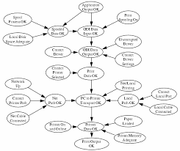
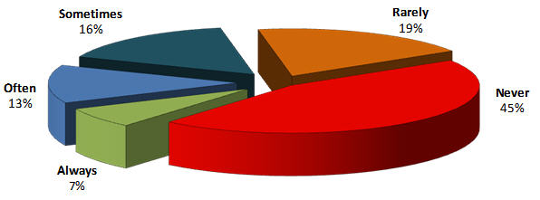
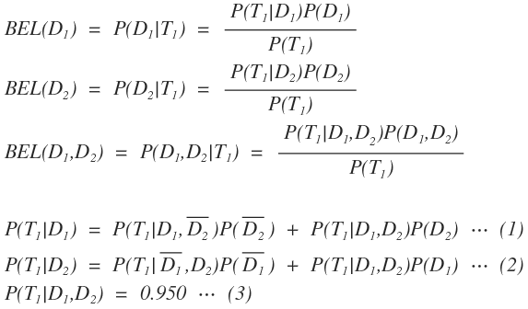
BIとAI（人工知能）の関係
BI（Business Intelligence）
AI（Artificial Intelligence）
データ
ビッグデータ
コンピューター
アルゴリズム
整理・見える化
人間の学習と考察
機械学習
特徴の抽出
判断するための特徴パターンや推論するためのルールを生成
人間による推論・判断
人間の知的活動の生産性を高めるための手段
機械による推論・判断
人間の知的活動を拡張しその能力を高める手段
Notes:
【図解】コレ1枚でわかるBIとAIの違い
BI（Business Intelligence）とAI（Artificial Intelligence）は共にデータに基づいてビジネスや社会活動の「事実」を人が判断しやすいように見える化する手段です。経験や勘にたよるのではなく、事実から生みだされるデータに基づくことで、的確な意志決定が下せるよう支援してくれる道具であるという点において両者は共通しています。また、統計的手法を駆使し、そのデータに内在するパターンを見つけ出すという機能もあり、この点においても両者は同じ方向を向いています。
そもそも、ビジネスに関わるデータに内在するパターンや特徴を見つけ出し意志決定に必要な情報（インテリジェンス）を見つけ出すことが、BIの目的であるとすれば、AIはその手段であり、両者を分けずに「アナリティクス」と言えばいいではないかという考え方も広まりつつあります。
このように共通するところの多い、両者を強いて区別するとすれば、どうなるのでしょうか。
BI
この言葉が使われるようになったのは、1989年、後にガートナーグループのアナリストとなるHoward Dresnerが、「ビジネスインテリジェンス」とは、「事実をベースとした支援システムを使用した、ビジネス上の意思決定を進化させるための概念と手法」を指す包括的用語であると提唱したことがはじまりで、1990年代後半までには、この意味での使用が普及してゆきました（Wikipedia参照）。
当時、この「事実」は企業内の情報システムから生成されるデータに限られていました。これをプログラミングなどの専門スキルがなくても、業務や経営の現場にいる人たちが、意志決定に必要な情報を簡単に検索したり、管理帳票を作ったりする手段として使われるようになったのがBIアプリケーションです。
1990年代後半以降のインターネットの普及やWebサービスの登場と共に、「事実」となるデータが生成される範囲を広かってゆきますが、一貫していることは、膨大なデータの中から、人間が意志決定するために役立つパターンや特徴を見つけやすいように表やグラフに「見える化」することに主眼が置かれてきました。あくまで、人間が主体です。人間が、特徴を見つけ出し、推論、判断するための作業を行うわけで、その生産性を高めることが狙いとなっていたのです。
AI
AIという言葉が意味する本来の意味は「機械の脳」、あるいは、「脳で行われる知的な活動を行う機械」ということで、何でもできる高度な知能機械というイメージがつきまといます。しかし、現実には、意志や意識、好奇心や課題の探求・開拓といった人間の脳には本来備わっている機能はありません。ですから、IBMなどはAIという言葉をあえて使わず、人間が経験や知識などに基づいて考え、判断し、行動する認知の過程を支援する手段であるとして、「コグニティブ（認知）・コンピューティング」と呼んでいます。
AIであれ、コグニティブ（認知）・コンピューティングであれ、その中核となるのが機械学習です。これは、データを分析し、推論や判断を行うためのパターンや特徴を計算で取り出すための仕組みです。
BIでは、このパターンや特徴を見つけ出す作業を人間に大きく依存していました。BIは、それを支援するためにわかりやすい表やグラフを人間に提示し、人間が行うこれら作業の生産性を高めることに主眼が置かれていたのです。
一方AIは、これを機械自身でやらせるところに違いがあります。特に扱えるようになったデータがビッグデータと言われるように量や種類ともに膨大になり、人間の能力だけでは、そのデータに内在するパターンや特徴を見つけ出すことが困難になったことも背景にあります。そこにコンピューター性能の向上やアルゴリズムの進化があり、機械に任せることが可能になったのです。昨今は、脳科学の知見を取り入れた「ティープ・ラーニング（深層学習）」という手法が登場し、この機能や性能がさらに高まっています。
このように、機械自身に事実に解釈や推論をさせ、判断さえも委ねようというところにBIとの大きな違いがあるのです。もちろん、最終的な判断は人間の役割とする場合も多いかもしれませんが、AIを利用した「自動運転車」などは、運転に必要な様々な判断を機械に委ねようとしています。
このように見てゆくと次のようにまとめることができるでしょう。
BIとは、「人間の知的活動の生産性を高めるための手段」
AIとは、「人間の知的活動を拡張しその能力を高める手段」
両者を分けて考える必要はないのかもしれませんが、あえて分けるとすれば、このような整理ができるかもしれません。

Slide 20
BIとAI（人工知能）の関係
BI（Business Intelligence）
AI（Artificial Intelligence）
過去と現在を
整理・見える化
未来を
予測・見える化
人間による
規則・ルール・傾向の発見
機械による
規則・ルール・傾向の発見
人間による推論・判断
機械による推論・判断
統計分析
【弱いAI】
脳神経活動
の模倣
【強いAI】
知的活動の支援
人間の知的能力は変わらないが生産性を高める
知的能力の拡張
人間の知的能力を機械によって増強する
インターネット・クラウドの普及により、容易になったビッグデータの収集
高性能・低価格した情報テクノロジーにより、強力なデータ処理能力を獲得

Slide 21
コレ一枚でわかるスマートマシン
スマートマシン（Smart Machine）
自律化
自分で学習し、独自にルールを生成し、
状況を自ら把握して、最適な選択や判断を行う
自動化
自律走行車
無人ヘリコプター
決められたやり方を
その通り確実にこなす
音声アシスタント
専門家アドバイザー
ロボット
クラウド
ビッグデータ
人工知能
Notes:
【図解】コレ１枚でわかるスマートマシン
米調査会社ガートナーは、2013年に発表したレポートで、「スマートマシンとは、自律的に行動し、知能と自己学習機能を備え、状況に応じて自らが判断して適応し、これまで人間にしかできないと思われていた作業を実行する電子機械」であるとしています。そして、同時に「 スマートマシンは、ITの歴史の中で最も破壊的なものとなるだろう。（The smart machine era will be the most disruptive in the history of IT.）」とも述べています。これまでの人間とITとの係わり方を大きく変えてしまう可能性を秘めているといってもいいでしょう。
例えば、荷物を運ぶ自律走行車や無人ヘリコプター、言葉での質問に答えてくれる音声アシスタント、医療診断や法律解釈を助けてくれるアドバイザー、工場での組み立て作業を人間に代わりこなしてくれるロボットなど、広範な分野で実用化が進んでいます。
例えば、オンライン・ショップで商品を購入すると、倉庫内のロボットが商品をピックアップしてトラックに積み込み、人工知能が渋滞状況を調べて最短の配送経路を見つけ、自律走行車が配達する。こんなことが、実現しようとしています。
これまでは、決められたやり方をそのとおり確実にこなしてくれる“自動化”への取り組みは進んできました。しかし、自分で学習し、独自にルールを作り仮説検証し、状況を把握して最適な方法を選択・判断して実行する“自律化”は、夢の話でした。それがまさに実現しようとしています。「自動 = automatic」から、「自律 = autonomy」への進化、つまり「自ら判断し行動する機械 = Smart Machine」が、実現しつつあるのです。
これを実現させるために自然言語処理や機械学習といった人工知能、知識の源泉となるビッグデータ、その膨大なデータを蓄積・処理するクラウド、状況を把握するセンサーや人間とのやり取りするデバイスなど、広範な技術が使われています。
一方で、自動化によって単純労働者の雇用が奪われたように、より高度な知的労働者の雇用をも奪うのではないかとの懸念の声も聞かれます。しかし、このような変化の潮流に抗うことはできません。うまく付き合い、使いこなしてゆく術を身につけてゆく必要があるでしょう。

Slide 22
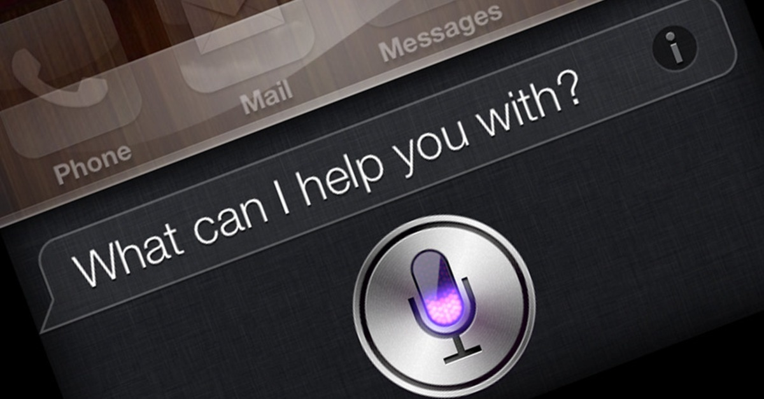
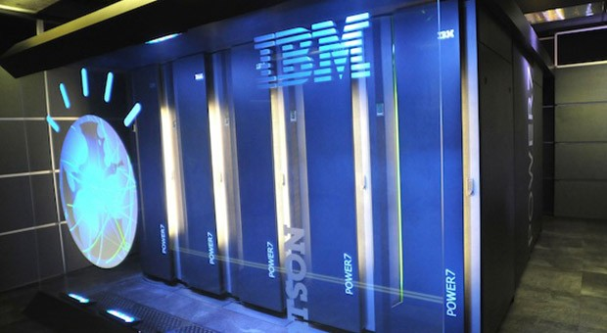
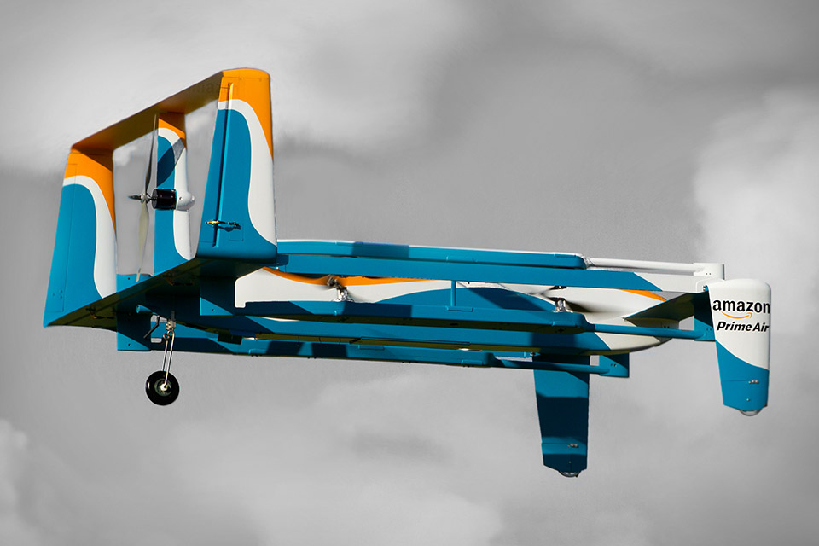
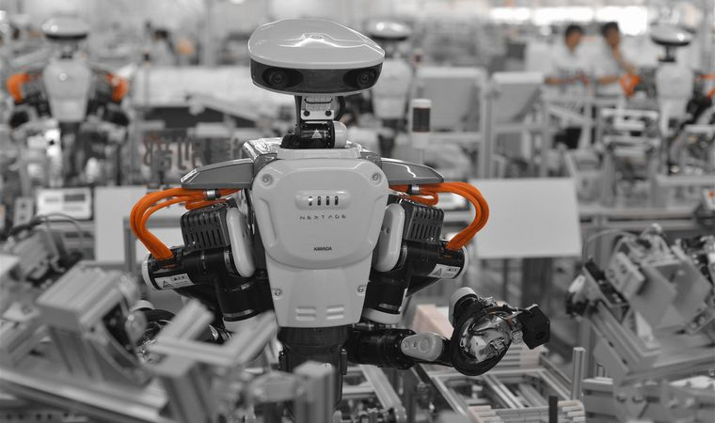
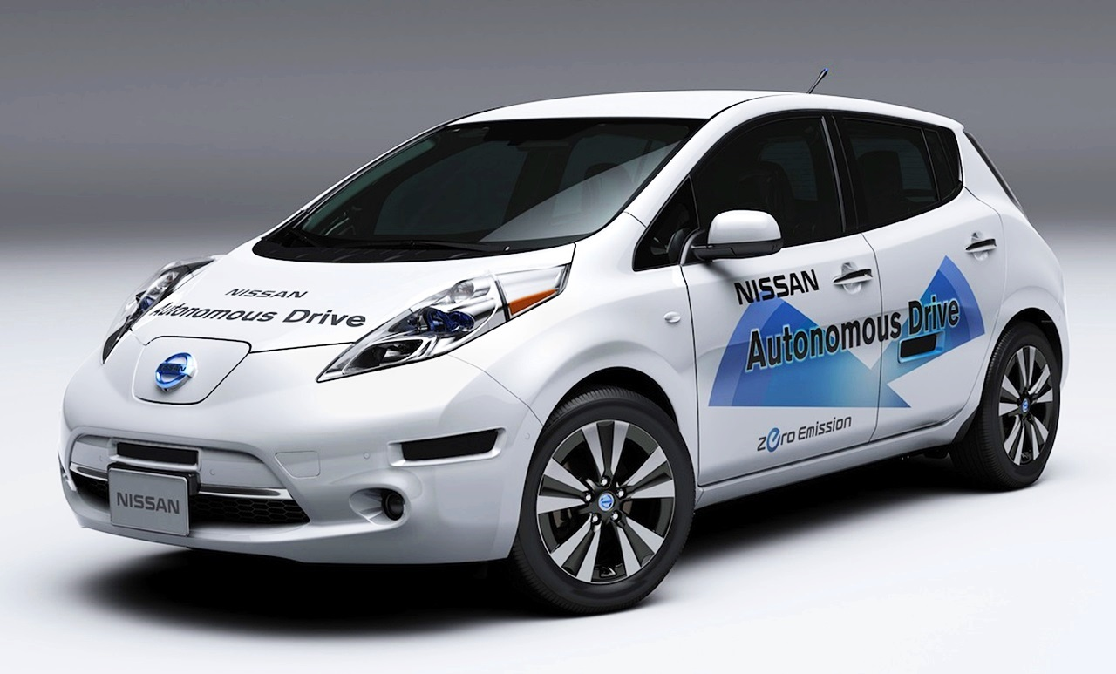
スマートマシン
スマートマシーン
Smart Machine
応対・応答機能
ビッグ
データ
人工知能
Artificial Intelligence
機械学習
機械的駆動装置
油圧・電磁アクチュエーター
モーター／エンジンなど
通信機能
センサー

Slide 23
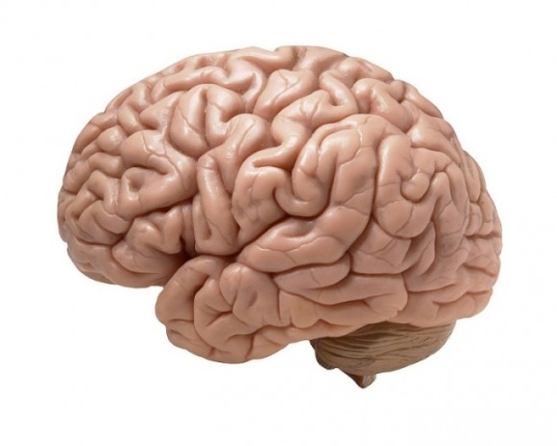
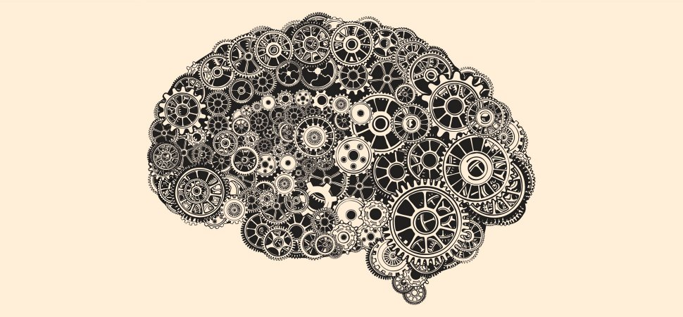
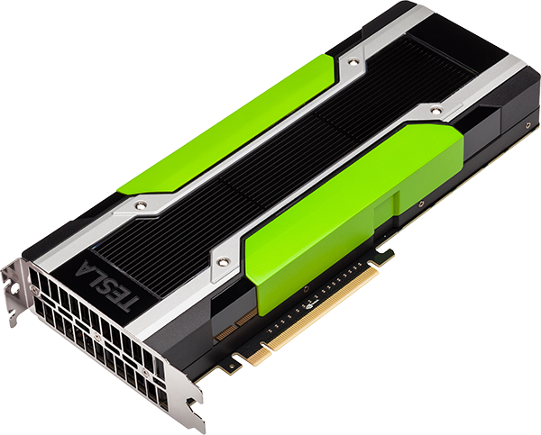
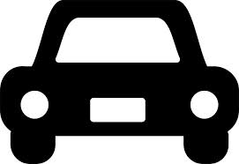
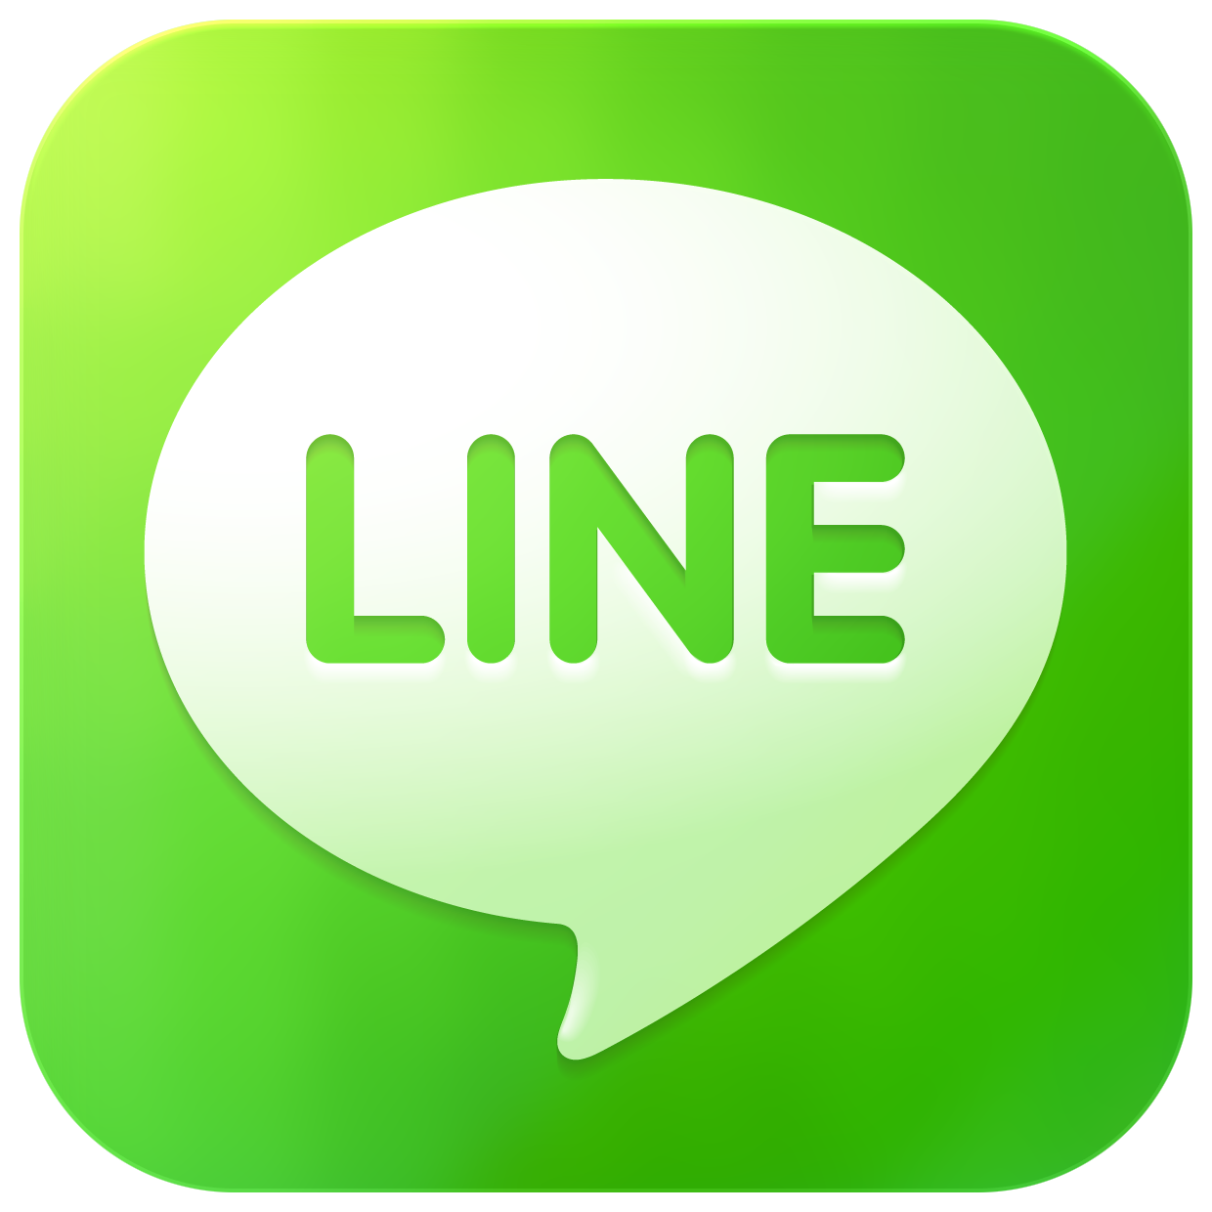
なぜいま人工知能なのか
人工知能（Artificial Intelligence）
アルゴリズム
GPU（Graphics Processing Unit）
ビッグデータ
脳科学の研究成果を反映
高速・並列・大規模計算能力
インターネット
IoT
モバイル・ウェアラブル
ソーシャル・メディア
ウェブサイト

Slide 24
人工知能と機械学習
汎用型人工知能
人工の脳を実現する
異なる領域で多様で複雑な問題を解決する
人工知能（Artificial Intelligence）
人間の”知能”を機械で
人工的に再現したもの
学習（Learning）
推論（inference）
情報から知識を獲得する
知識から新たな結果を得る
データに潜む関係や構造を機械に自動的に発見してもらう仕組み
ルールベース ：人間の持っている知識を機械に与える
機械学習 ：機械自身がデータから知識を獲得する
知識:ルールや関係、記憶など
意識
意欲
感情
特化型人工知能
脳の特定の機能を
人工的に実現する
個別の領域において知的に振る舞う
Notes:
「2045年、コンピューターが全人類の知性を超える」
米国の未来学者であり、Googleの研究者でもあるレイ・カーツワイルは、コンピューターの進化の行き着く先には、このような時点が待ち構えており、これをシンギュラリティ(Singularity：特異点)と呼んでいます。果たして、本当にこのようなことになるのかどうかは分かりませんが、少なくとも現時点ではまだまだ課題が沢山あります。
確かに人工知能の進化には、ここ数年目を見張るものがあります。ただ、その成果は、画像認識や音声認識、また、対話応答といった特定の知的作業分野を代替したに過ぎず、人間の脳機能の全てを代替するものではありません。そもそも、脳機能やそれを実現している仕組みそのものがまだまだ未解明なわけですから、仕方のないことです。例えば、囲碁の世界チャンピオンに勝ったGoogleの「Alpha Go」は、自分のそれまでの努力を振り返り、その意味を自らに問い、囲碁の道をさらに究めようなどとは考えないでしょう。
自分が何ものかという自己理解は人工知能にはできません。また、意識や意欲などということになると、それがそもそも何か、どのような仕組みで実現しているのかさえ分からない状況です。このような機能も脳機能の一部であるとすれば、脳の活動を全て機械で実現するというのは容易なことではないことが理解できます。
ただ、そのような脳全体の機能や仕組みを解明し、それを人工知能として実現しようという取り組みも行われています。将来的には、意志を持ち自ら課題を発見し、自律的に能力を高めてゆく人工知能が登場するかもしれません。そうなれば、カーツワイルの言うシンギュラリティも現実味を帯びてくる可能性もあります。ただ、いまの段階では、まだまだハードルが高いのも現実と言えるでしょう。
人工知能にこのような限界がある一方で、先に説明の通り既に人間の能力を超える知的作業分野もあります。そんな現実に正しく向き合い、その用途をひろげていくことをまずは考えてゆくべきです。

Slide 25
人工知能の４レベル
レベル１
単純制御：指示されたことをそまま行う
予め定められたルールに従い制御する（人工知能搭載○○）。
気温が上がるとスイッチを切るエアコン
洗濯物の重さで洗濯時間を自動的に変更する洗濯機
ひげの伸び具合で剃り方を変える電気シェーバーなど
学習・推論：指示されたことを自ら考えて実行する
外の世界を観測することによって振る舞いを変える。振る舞いのパターンを多くするために、予め用意されたルールに従い学習・推論し実行する。
「駒がこの場所にあるときは、こう動かすのがいい」といった予め決められたルールに従って、これからの打ち手を探索して打つことができる囲碁や将棋のシステム
与えられた知識ベースに従って、検査の結果から診断内容や処方する薬を決めて出力する医療診断システム
レベル２
機械学習：学習の着眼点は人間が教えるが対応パターンを自動的に学習する
人間があらかじめルールを細かく決めて組み込んでおかなくても、コンピュータが自ら大量のデータを分析し機械学習を活用し対応パターンを自ら見つけ出す。ただし学習のための着眼点（特徴量）は人間が設計。
「駒がこの場所にあるときは、こう動かすのがいい」ということを設定しておかなくても、対戦を繰り返すことでコンピュータ自身が自分で学習する将棋や囲碁のシステム
診断データや生体データを多数読み込み、ある病気とある病気に相関があるということを自分で学ぶ医療診断システム
レベル３
深層学習：学習の着眼点を人間が教えなくても対応パターンを自動的に学習する
学習に使う変数（着眼点／特徴量）を自分で学習して見つけ、対応のパターンを見つけ出す。
1つの駒の位置だけではなく、複数の駒の関係性を見たほうがいいということを、自分で見つけ出す囲碁や将棋のシステム
一連の症状が患者の血糖異常を表していて、複数の病気の原因になっているようだ、ということを自分で見つけ出すことができる医療診断システム
レベル４
Notes:
■■■■レベル１：単純制御
予め定められたルールに従い単純な制御を行うレベルです。
気温が上がるとスイッチを切るエアコン
洗濯物の重さで洗濯時間を自動的に変更する洗濯機
ひげの伸び具合で剃り方を変える電気シェーバー など
「そんなものは人工知能じゃない」と言う考え方もありますが、「人工知能搭載〇〇」と称して、このような製品が売られていることも確かです。
■■■■レベル2：学習・推論
指示されたことを自ら考えて実行するレベルです。外の世界を観測することによって振る舞いを変えます。振る舞いのパターンを多くするために、予め用意されたルールに従い学習・推論して実行します。
「駒がこの場所にあるときは、こう動かすのがいい」といった予め決められたルールに従って、これからの打ち手を探索して打つことができる囲碁や将棋のゲーム
与えられた知識ベースに従って、検査の結果から診断内容や処方する薬を決めて出力する医療診断システム
「知識を使い判断する」最初の段階と言えるでしょう。ただ、その知識は人間が与えるのが前提になります。
■■■■レベル３：機械学習
学習の着眼点は人間が教えるが対応パターンを自動的に学習するレベルです。人間があらかじめルールを細かく決めて組み込んでおかなくても、コンピューターが自ら大量のデータを分析し機械学習を活用し対応パターンを自ら見つけ出します。ただし学習のための着眼点（特徴量）は人間が設計しなくてはなりません。
「駒がこの場所にあるときは、こう動かすのがいい」ということを設定しておかなくても、対戦を繰り返すことでコンピューター自身が自分で学習する将棋や囲碁のゲーム
診断データや生体データを多数読み込み、ある病気とある病気に相関があるということを自分で学ぶ医療診断システム
この段階になって、やっと「人工知能」らしくなると言えるかもしれません。
■■■レベル４：深層学習（ディープラーニング）
学習の着眼点を人間が教えなくても対応パターンを自動的に学習するレベルです。学習の着眼点（特徴量）を自分で学習して設定し、対応のパターンを自ら見つけ出します。
1つの駒の位置だけではなく、複数の駒の関係性を見たほうがいいということを、自分で見つけ出す囲碁や将棋のゲーム
一連の症状が患者の血糖異常を表していて、複数の病気の原因になっているようだ、ということを自分で見つけ出すことができる医療診断システム
現在、このレベル4の技術が急速に進化しつつあります。この技術がさらに進化すれば、人と機械の役割分担が大きく変わってしまう可能性も指摘されています。

Slide 26
人工知能の進化と適用領域の広がり
機械
人間
交通
自動車
医療
情報システム
実用への適用拡大
利便性と安心安全
ウイルスと振る舞いからワクチンを自動生成
自動翻訳・通訳
自然言語での検索や商品紹介・問合わせ対応
気象やゲノム、マクロ経済の解析
自然言語での対話型のデータ分析
高度な専門的アドバイス
膨大な文献や診断記録から病名や治療法を提示
株式市場やSNSから投資判断
規制や産業動向からM&A戦略を提案
遺伝子や疾患データから新薬候補物質を探索
論文の採点や校正
効率化・省力化
自動運転自動車やドローン
工作機械やロボット、搬送機械などの生産設備
コールセンターや受付での接客・応対
ニュース記事の執筆やテクニカルライティング
プログラミングやシステム運用
アルゴリズム
進化
ビッグデータ
収集・蓄積
ネットワーク
低コスト・高速化
ハードウェア
性能向上
Notes:
【図解】コレ１枚で分かる人工知能を支えると技術と適用領域
人工知能が、いま実用化へ向けて大きく動き出した背景には、４つのテクノロジーの進化に支えられています。
ビッグデータの蓄積
インターネットの普及と共に、膨大なデジタル・データが日々生みだされています。スマートフォン、ソーシャルメディア、そしてIoTの普及は、日常生活や社会活動などの現実世界のデジタル・データ化を加速し、拡大させています。こうして集められたデータは、ビッグデータとも言われ、現実世界の様々な事象がデータとして取り込まれたものです。これが人工知能の知識の源となっています。
ハードウェアの性能向上
ハードウェアの高性能化とコスト低下は、膨大かつ急激に増え続けるビッグデータを格納する受け皿として、さらにこれを分析する巨大な計算資源として使われています。また、センサーやコンピュータの小型・高性能・低価格化は、ウェアラブルやロボット、IoTを普及させる要件となります。それらが、現実世界のデータを収集する感覚器として、また、作られた情報を利用する手段になります。
アルゴリズムの進化
機械学習やディープラーニング、神経言語プログラミングなどのアルゴリズム（計算の手法や手順）が開発され、状況の分析や判断、最適なルールの生成や解釈など、自律的行動に必要な知識を生成します。人工知能の賢さを飛躍的に向上させました。
ネットワークの低コスト・高速化
高速・大容量のネットワークは、膨大なデータを収拾し、その結果をフィートバックするために欠かせません。さらに近接通信技術により、ウェアラブルとモバイル、あるいは、センサーが埋め込まれたモノが低消費電力で効率よくつながる仕組みができあがりました。
このようなテクノロジーの支えにより様々な用途で人工知能が使われはじめています。
高度な専門的アドバイス
膨大な文献や診断記録から病名や治療法を提示
株式市場やSNSから投資判断
規制や産業動向からM&A戦略を提案
遺伝子や疾患データから新薬候補物質を探索
論文の採点や校正
利便性と安心安全
ウイルスと振る舞いからワクチンを自動生成
自動翻訳・通訳
自然言語での検索や商品紹介・問合わせ対応
気象やゲノム、マクロ経済の解析
自然言語での対話型のデータ分析
効率化・省力化
自動運転自動車やドローン
工作機械やロボット、搬送機械などの生産設備
コールセンターや受付での接客・応対
ニュース記事の執筆やテクニカルライティング
プログラミングやシステム運用
適用領域の広がりは、ここに挙げた例に留まりません。今後益々私の日常に、深く、そして、静かに浸透してゆくでしょう。

Slide 27
機械学習の仕組み
機械
人間
交通
自動車
医療
情報システム
パターン・規則・関係などの特徴を抽出
機械学習
特徴をモデル化（多次元ベクトル）
故障や異常の検知
エネルギー効率を最適化した制御
最適計画に基づく生産
健康のためのアドバイス
予防診断・病気の予測
趣味嗜好にあわせ情報提供
最適な経路の案内
渋滞を回避する道路管制
災害時の誘導・管制
自動運転
診断支援
新薬開発支援
ゲノム解析
運用管理
プログラミング
システム設計支援
利便性と安心安全
ウイルスと振る舞いからワクチンを自動生成
自動翻訳・通訳
自然言語での検索や商品紹介・問合わせ対応
気象やゲノム、マクロ経済の解析
自然言語での対話型のデータ分析
高度な専門的アドバイス
膨大な文献や診断記録から病名や治療法を提示
株式市場やSNSから投資判断
規制や産業動向からM&A戦略を提案
遺伝子や疾患データから新薬候補物質を探索
論文の採点や校正
効率化・省力化
自動運転自動車やドローン
工作機械やロボット、搬送機械などの生産設備
コールセンターや受付での接客・応対
ニュース記事の執筆やテクニカルライティング
プログラミングやシステム運用

Slide 28
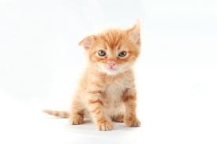
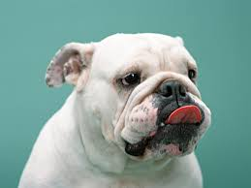
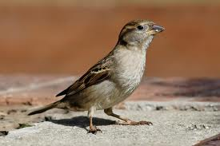
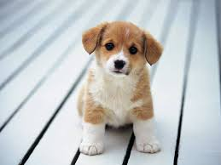
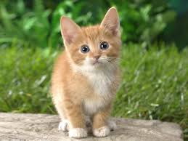
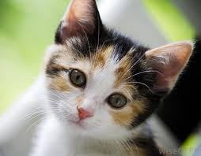
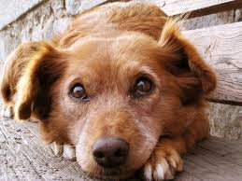
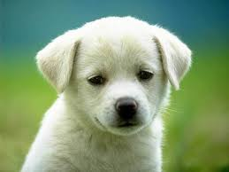
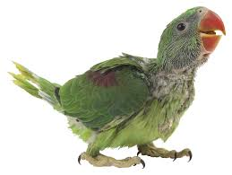
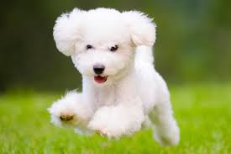
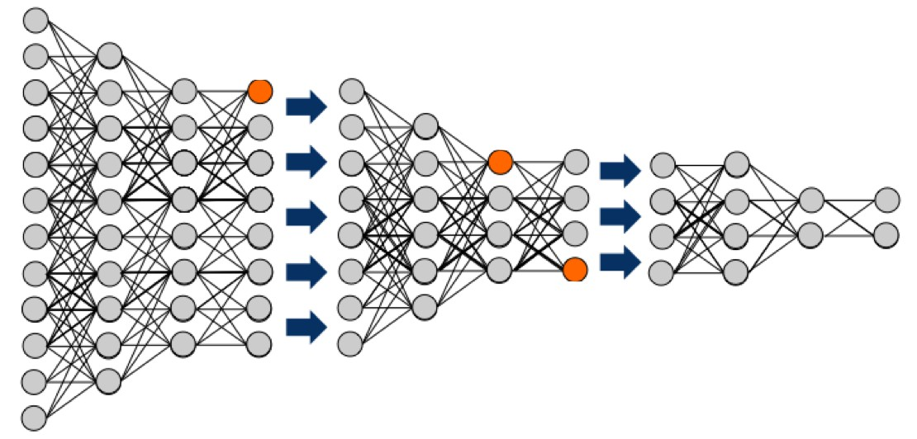
機械学習の仕組み
学習
推論
大量の学習データ
未知のデータ
従来の機械学習
分類に必要な特徴の設定・組合せは職人技
ディープラーニング
分類に必要な特徴の設定組合せは機械
特徴抽出
特徴抽出
人間による
特徴量の設定
機械による
特徴量の設定
推論モデル生成
（ルールや特徴パターン）
推論モデル適用
（推論エンジン／特徴のマッチング）
推論モデル保存
推論結果
「コレはネコです」
Notes:
【図解】コレ１枚でわかる機械学習
人工知能を支える中核的な技術に「機械学習」があります。機械学習とは、大量の学習データを機械に読み込ませ、分類や判断と言った推論のためのルールを機械に作らせようという仕組みです。そのプロセスは、大きく「学習」と「推論」の２つに分けることができます。
学習
大量の学習データから特徴を抽出し、推論を行うための「ひな形」となる「推論モデル」を生成するプロセスです。
例えば、学習データである写真から「ネコの特徴」、「イヌの特徴」、「トリの特徴」を取り出し、それぞれに典型的な特徴の組合せパターン（＝推論モデル）を作ります。
学習には、入力データとそれに対応する答えの組み合わせて与え特徴抽出のパターンを予め方向付ける「教師あり学習」、入力データだけを与えて特徴抽出のパターンを機械自らが創り出す「教師なし学習」があります。例えば、前者であれば、「ネコ」の写真に、これは「ネコ」であるという答え付けてデータを与えるやり方です。後者は、そのような答えを与えず機械自身に特徴の抽出や特徴パターンの生成をやらせるやり方です。
推論
与えられたデータを推論モデルに当てはめて、推論結果を導き出すプロセスです。
例えば、ネコの写真から、その特徴を抽出し、予め用意されている「推論モデル」にその特徴を照合します。そして、ネコの推論モデルが、もっともその特徴パターンに近いと判断すれば、「コレはネコです。」という推論結果を導き出します。
機械学習が登場する以前は、人間が、このような特徴を抽出し推論モデルを作成し、推論ルールを作成していました。しかし、人手による作業では、特徴の多様性においても、絶対量においても限界がありました。
インターネットの普及によって、大量の学習データが簡単に手に入るようになったこと、高性能のコンピューターやストレージを安いコストで利用できるようになったこと、Hadoopなどの大規模なデータを効率よく並列処理でできるソフトウェアが登場したことなどが、機械学習を実用性で使えるものにしたと言えるでしょう。

Slide 29
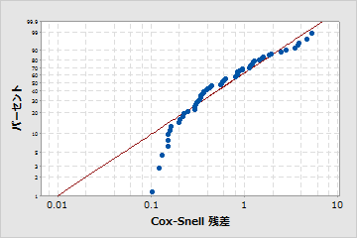
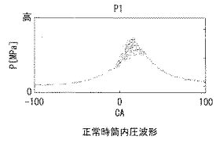
機械学習の仕組み
学習
推論
大量の学習データ
未知のデータ
従来の機械学習
分類に必要な特徴の設定・組合せは職人技
ディープラーニング
分類に必要な特徴の設定組合せは機械
特徴抽出
特徴抽出
人間による
特徴量の設定
機械による
特徴量の設定
推論モデル生成
（ルールや特徴パターン）
推論モデル適用
（推論エンジン／特徴のマッチング）
推論モデル保存
推論結果
ウイルス検知・人物判別・異常/故障検知
Notes:
【図解】コレ１枚でわかる機械学習
人工知能を支える中核的な技術に「機械学習」があります。機械学習とは、大量の学習データを機械に読み込ませ、分類や判断と言った推論のためのルールを機械に作らせようという仕組みです。そのプロセスは、大きく「学習」と「推論」の２つに分けることができます。
学習
大量の学習データから特徴を抽出し、推論を行うための「ひな形」となる「推論モデル」を生成するプロセスです。
例えば、学習データである写真から「ネコの特徴」、「イヌの特徴」、「トリの特徴」を取り出し、それぞれに典型的な特徴の組合せパターン（＝推論モデル）を作ります。
学習には、入力データとそれに対応する答えの組み合わせて与え特徴抽出のパターンを予め方向付ける「教師あり学習」、入力データだけを与えて特徴抽出のパターンを機械自らが創り出す「教師なし学習」があります。例えば、前者であれば、「ネコ」の写真に、これは「ネコ」であるという答え付けてデータを与えるやり方です。後者は、そのような答えを与えず機械自身に特徴の抽出や特徴パターンの生成をやらせるやり方です。
推論
与えられたデータを推論モデルに当てはめて、推論結果を導き出すプロセスです。
例えば、ネコの写真から、その特徴を抽出し、予め用意されている「推論モデル」にその特徴を照合します。そして、ネコの推論モデルが、もっともその特徴パターンに近いと判断すれば、「コレはネコです。」という推論結果を導き出します。
機械学習が登場する以前は、人間が、このような特徴を抽出し推論モデルを作成し、推論ルールを作成していました。しかし、人手による作業では、特徴の多様性においても、絶対量においても限界がありました。
インターネットの普及によって、大量の学習データが簡単に手に入るようになったこと、高性能のコンピューターやストレージを安いコストで利用できるようになったこと、Hadoopなどの大規模なデータを効率よく並列処理でできるソフトウェアが登場したことなどが、機械学習を実用性で使えるものにしたと言えるでしょう。

Slide 30
進化したbot（ボット）
テキストや音声で
普通に会話をするように
操作や指示ができる
クラウド
意味の解析
意図の解釈
音声認識
テキスト認識
メッセージ
アプリ
福岡行き
航空券を
予約して！
ご希望の
日時を
教えて
下さい！
来週金曜日
の午前中で
お願い！
次の日程
では
如何？
クラウド
アプリケーション
アプリケーション
「難しい」を解消し
利用者の裾野を拡げ
利用頻度を増やす
Notes:
【図解】コレ１枚で分かる「bot（ボット）」
「来週の金曜日のお昼頃に福岡に到着できる羽田からの航空券を予約して。」
「来週の金曜日というと、〇月〇日のことですね。ご希望の航空会社はありますか？」
「できればいつも使っているところで予約してみてくれないか。もし空いていなければ、他でも構わないよ。」
「以下のフライトでは如何でしょうか？」
【予約可能なフライト一覧を示す】
「それじゃあ、XXX123便を予約して。」
「承知しました。座席はどちらがいいでしょう。いつもご希望される窓側はいっぱいですから、通路側でもいいですか？」
「じゃあ、それでお願いします。できれば、前の方でね。」
「承知しました。支払いはいつものクレジットカードでいいですね。」
「いいよ。」
「予約しました。確認メールを送りましたので、ご確認下さい。」
あなたの秘書とやり取りをしている訳ではありません。FacebookやLineといったスマートフォンのメッセージ・アプリでのやり取りです。
様々なオンラインサービスを、普段使い馴れている「テキスト（文字）・メッセージ」アプリを使い、日常の対話のように利用できる仕組みが登場しています。「bot（ボット）」と呼ばれるこの仕組みは、ITと人との係わり方を大きく変えてしまうかもしれません。
このbotを使ったオンラインサービスには航空券の予約以外にもいろいろと考えられています。
商品検索とオンライン・ショッピング
銀行の取引残高の確認や振込手続き
ライブ・コンサートの検索とチケットの予約
スケジュールの確認とアポイント・メールの送信
タクシーの呼び出し
天気予報の確認
スポーツの対戦結果の照会 など
これまで、秘書や受付担当者といった人間が仲介者となって、対話から相手の意図を確認し、処理していた作業をbotが代わりにやってくれます。
botとは、「ロボット(ROBOT)」から生まれた言葉で、人に代わって作業を行うコンピューター・プログラムのことです。botが登場した当初は、次のような単純作業を行うのが一般的でした。
Webを巡回して情報を収集する
特定のタイトルや発信者のメールをTwitterやLineなどのメッセージ・アプリに転送する
決められた時間にパターン化されたテキスト・メッセージを発信する など
また、botをマルウェア（不正なことを行うソフトウェア）として、パソコンに侵入させ機密情報を搾取したり、他人のパソコンを乗っ取って第三者にサイバー攻撃をしかけたりといった用途にも使われています。
最近では、冒頭で紹介したように、
人間が日常使っている言葉や表現を理解する
曖昧な表現から意図をくみ取る
日常の会話で使われる自然な表現で応答する
といったことを、人工知能の技術を使って実現したbotが登場しています。また、テキストではなく音声を認識させる技術を組合せ、音声による会話で様々な処理をしてくれるものもあります。
このような「進化したbot」が使われる以前からグラフィカルな操作画面（GUI：Graphical User Interface）を使って、操作を簡単に、直感的に行えるような取り組みは行われてきました。しかし、操作の1つひとつにルールが定められているうえに、アプリごとに操作の違いがあって、必ずしもうまくいっているとは言えません。一方、テキストや音声での対話であれば、普通に会話をするように操作や指示ができるようになります。そうなれば、ITは「難しいから使えない」や「怖いから使いたくない」と考えている人たちの壁を引き下げ、利用者の裾野は広がり、利用の頻度も高まります。
この技術はオンラインサービスばかりではありません。家電製品や自動車などのモノの操作にも使われはじめています。例えば、
カーナビ：目的地の検索や設定
エアコン：温度調整
テレビやビデオ：番組検索や録画予約 など
「進化したbot」はそんな「難しいIT」と「自然な人間」を仲介してくれる仕組みとして、ますます普及してゆくでしょう。

Slide 31
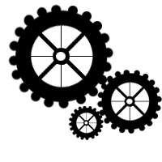
人工知能との付き合い方
膨大なデータから
「仮設」を見つけ出す
人間と機械との
「自然な関係」を築く
状況や変化を読み取り
自律的に動作する
ビッグデータ
コンピュータ
や機械
状況や変化
263
Kw
○×電力
規則性の発見
自然言語や
動作の理解
最適解の発見
仮設設定
自然言語や動作
による指示・操作
自律動作・判断
Notes:
では、そんな人工知能とどう付き合えばいいのでしょうか。
■■■■人間と機械との「自然な関係」を築く
Amazonが「Echo」というネット接続機能付きスピーカー端末を米国で発売しています。このEchoには、「Alexa」という人工知能が搭載され、話しかけると音声を認識し、指示されたとおり処理してくれます。例えば、Amazonのショッピング・サイトとつなぎ、「この商品をお気に入りに追加して」、「（商品名）を注文して」、「（作家名）の最新作をKindleに入れておいて」といえば、それで済んでしまいます。また、AlexaはAmazonの「Fire TV」にも組み込まれて、「スターウォーズの最新作を見せて」と指示することもできるようになるそうです。さらに照明や空調の制御までできるようになっています。
外部サービスとの連携も期待されており、配車サービス「Uber」とつながれば、「車をよこしてくれ」というだけで自動車の手配をしてくれるようになるでしょう。また音楽配信サービス「Spotify」とつながれば、「（アーティスト名）の音楽を流して」などと指示すればその音楽を探して流してくれます。
さらに「キット、ガレージから出ておいで」とEchoに話しかけると、ガレージの扉が開いて電気自動車の「TESLA」が出てくるシーンもビデオで紹介されています。ちなみに「キット」とは1980年代に米国でTV放映されたドラマ「ナイトライダー」に登場する人工知能（？）搭載の自動車の名前です。
このような自然な対話で指示ができるようになれば、難しい操作や面倒なキーボード入力は不要になり、IT利用の裾野は大きく広がるでしょう。そんな楽に使えるならそのサービスを使おう、その製品を買おうと言うことにもなります。
このような人間と機械との「自然な関係」を築こうというのが人工知能の役割の１つです。
■■■■膨大なデータから「仮設」を見つけ出す
ソーシャル・メディアやIoTによって集められた膨大なデータから価値ある情報や洞察を見つけようというのも人工知能の得意とするところです。
データは膨大であればあるほど、精緻で網羅的に現実を写し取っています。しかし、それは同時にそれを解釈し整理することを難しくします。この矛盾を解決してくれるのが人工知能です。膨大なデータに潜む規則性や構造を見つけ出してくれます。
かつてコンピューターは人間が立てた仮説に基づき処理フローを描き、それに従ってプログラムを作っていました。例えば、「こういう手順で仕事を進めれば、仕事の効率は良くなるはず」と経験者の知見や体験を踏まえて仮説を立てて、それを前提にプログラムを書き処理させることで効率を上げてきたのです。しかし、そのやり方が最適なのかどうかは、かならずしもわかりません。
一方、人工知能は、その仮説を膨大なデータから見つけ出してくれます。これまでのやり方とは正反対のアプローチです。データに裏付けられた仮説は時にして人間の経験や勘と一致しないこともあります。しかし、思いも寄らなかった「人工知能が膨大なデータを解析して導いた最適解」を実際に試してみたら「人間の経験や勘から導いた最適解」よりも優れていた結果が出てしまったといった事例が数多く報告されています。
Alpha Goの場合も同様で、人間の最高の英知を打ち負かしたとすれば、それは紛れもなく「最適解」だったのです。しかし、人間の経験や勘がうまく説明できないように、人工知能もなぜそのようになったかを教えてくれません。そこで、プロ棋士たちは、Alpha Goがなぜそんな手を打ったのかを考え、これまでの常識を上書きしようとしているそうです。人工知能の進化が人間の進化を促しているとも言えるでしょう。そんな共進化の役割を人工知能は果たしてくれるのかもしれません。
■■■■状況や変化を読み取り自律的に動作する
モノそのものや周囲の状況、あるいはその変化を学習し、最適解を見つけ出し、自身で判断・動作する自律化の能力を実現してくれるのも人工知能です。例えば、自動運転自動者や自ら職人技を身につける産業用ロボット、自動で土木工事をしてくれる建設機械などは、そんな自律化の適用例です。
これまでは人間がやらなければならなかった判断を人工知能が行い、その機能が組み込まれたロボットが自律的に行動するといったことが、身近なものになってゆくでしょう。
■■■■限界を理解して、その価値を最大限に利用する
AmazonのEchoやGoogleのAlpha Goなど、人間の能力に匹敵するかそれ以上の能力を人工知能は発揮します。しかし、現実を冷静に見れば、音声認識、画像認識、対話応答、自動翻訳などの「特定の知的作業」の中のことであり、それらを組み合わせた「総合的な知的作業」となると、まだまだ課題は残されています。例えば、「こういうことをしたいが、どのような技術を組み合わせれば、実現できるだろうか」を考え、その組合せを実現する能力は人工知能にはありません。将来、そのような人工知能が実現するかどうかは分かりませんが、当面はそのようなことを不安に思うより、既に実現している現実的な能力や役割に注目し、自社のサービスや商品に取り込んでゆくことを考えてゆくべきなのです。

Slide 32
産業発展の歴史から見る人工知能の位置付け
〜18世紀半ば
1800年代〜
1900年代〜
2010年代〜
人手による
家内制手工業
動力による
大量生産
データに基づく
科学的管理手法
ビッグデータを活かした
人間能力の拡張
生産性の停滞
生産性の飛躍的向上
生産性の維持
製作者の能力に
依存した
独自化
分業による
専門化
プロセス分解
による
標準化
自動化・自律化
による
個別化
製作者の能力
動力の進化
水力→蒸気力→電力
コンピュータ
＋プログラム
人工知能
需要の充足
効率化の追求
効率化の加速
最適化の追求
生産性

Slide 33
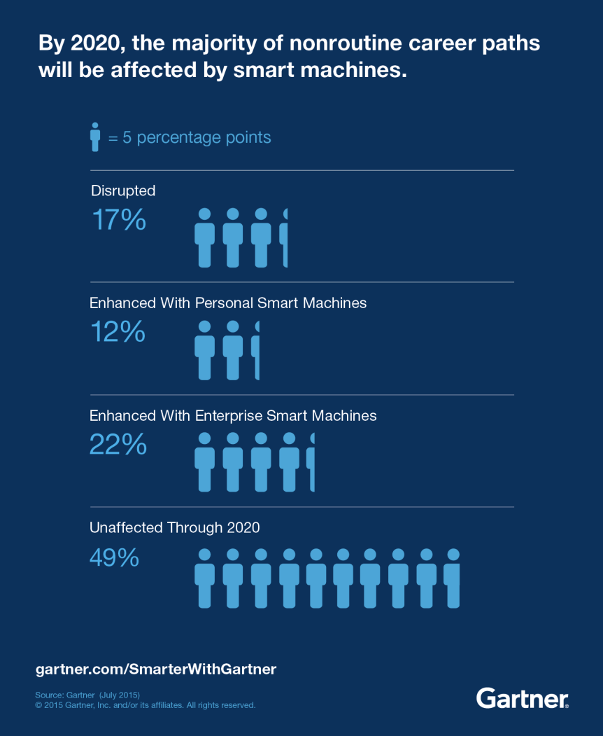
スマートマシンが労働にもたらす影響
スマートマシンによって影響を受ける
キャリアパス（2020年まで）
破壊されるキャリアパス 17％
パーソナルスマートマシンによって 高められるキャリアパス 12%
エンタープライズスマートマシン によって高められるキャリアパス 22％
影響を受けないキャリアパス 49%
出所：ガートナー

Slide 34
スマートマシンに負けない人間の5つの能力とは
http://japan.zdnet.com/article/35073187/1/
創造力
人間には、新しいものごとを生み出す創造力を持っている。事業の枠組みをデザインし、新しい事業を創造し、ビジネスにつなげていくことができる。新規事業を立ち上げ、そのプロセスや自動化においてスマートマシンを活用しながら、事業をスケールさせていくといったアプローチはありだろう。
交渉能力
人間には、ビジネスを進めていく上での対人関係を構築し交渉を進め、事業者同士による提携やサービス連携などエコシステムを形成することができる。通常のルーチンワークはスマートマシンに任せ、人間は、交渉によるビジネス領域を拡大させていく役割が重要となるだろう。
リーダーシップ力
人間には、人を動かすリーダーシップを持っている。Gartnerの予測に、ロボットの上司による監視下に置かれる可能性を指摘しているが、データに基づく人間の業務評価の判断の一部をすることができても、リーダシップを発揮することは困難だろう。人間が、リーダシップを発揮することで、組織を動かしてく営みは、人間にしかできないだろう。
常識力
人間には、常識的な判断をし、事業を進めていくことができる。スマートマシンは常識や道徳観を身につけることは難しい。さらに、日本人には、おもてなしの心をもって、サービスができる点は強みといえるだろう。
大局的な視点
人間には、さまざまな経験に基づき、大局的な視点でものごとを判断し、行動することができる。スマートマシンは、学習することで、その分野の専門性を高めていくことができるが、人間のような大局的な視点で判断し行動することは難しいだろう。
スマートマシンとの「分業」を想定したキャリアパスを
スマートマシンにより、人間のキャリアパスはよくも悪くも影響を受けていくことになる。
スマートマシンにより、人間への置き換えが進むというよりも、スマートマシンが作業できる得意な領域を任せることで、良きパートナーとして、「分業」を進め、より効率的でビジネスを発展させていくことが重要となるだろう。
人間は、人間にしかできない能力を高め、中長期的なキャリアパスを考え行動していくことが求められていくだろう。

Slide 35
ネットコマース株式会社
180-0004 東京都武蔵野市吉祥寺本町2-4-17
エスト・グランデール・カーロ 1201
http://www.netcommerce.co.jp/

